Slide 1
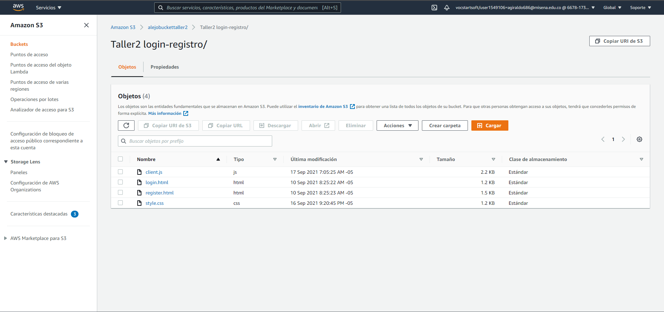
Se crea un S3 donde se proveen las vistas, los estilos de éstas mismas y el cliente JavaScript que captura y envía los datos a la API.

Slide 2
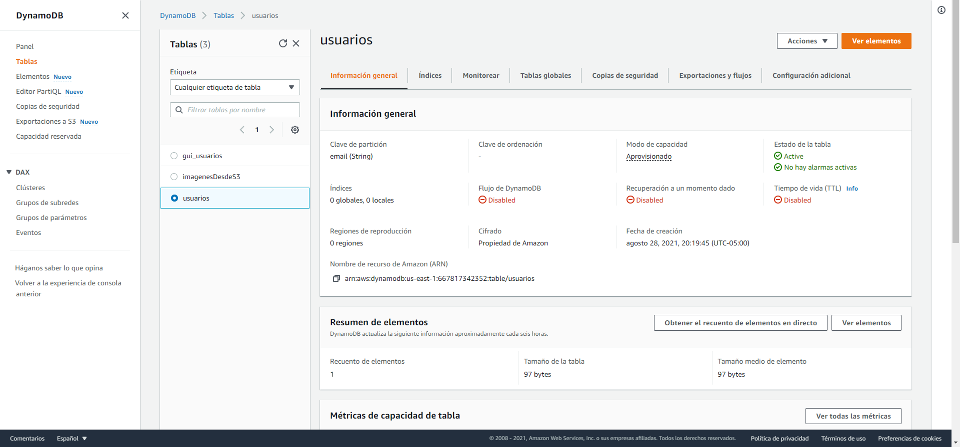
Se crea una tabla en DynamoDB, en este caso, con la clave de partición siendo el email.

Slide 3
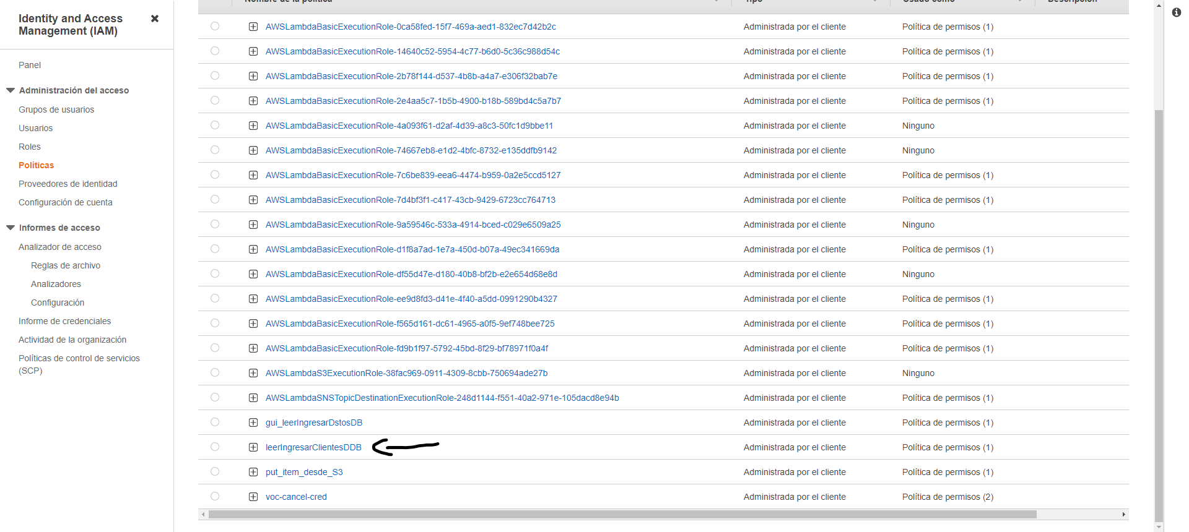
Se crea la política para la base de datos, permitiendo que otros servicios trabajen sobre esta.

Slide 4
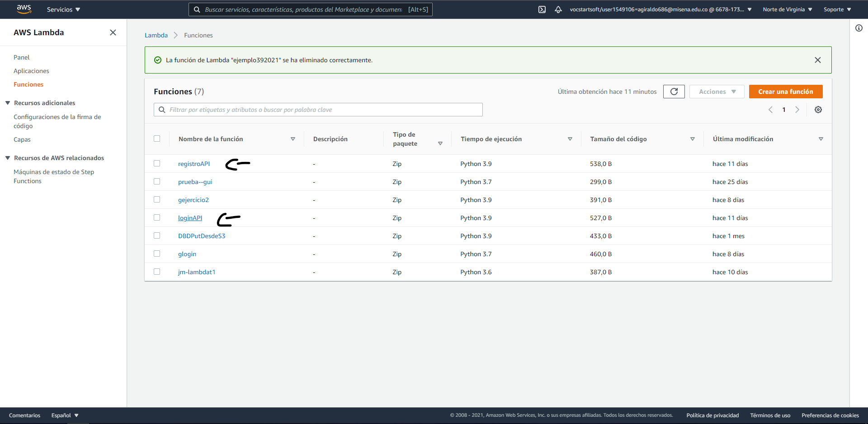
Se crean dos lambda, una de registro y una de login.

Slide 5
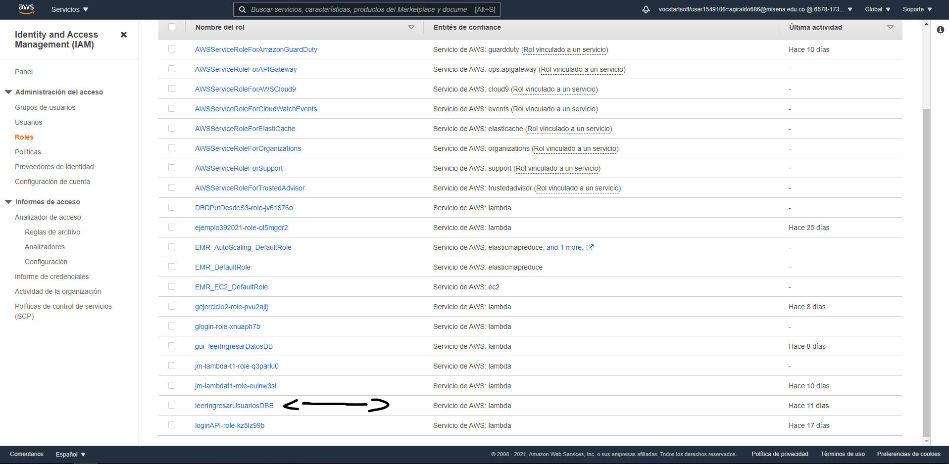
Se crea un rol para las lambda agregando la política creada anteriormente.

Slide 6
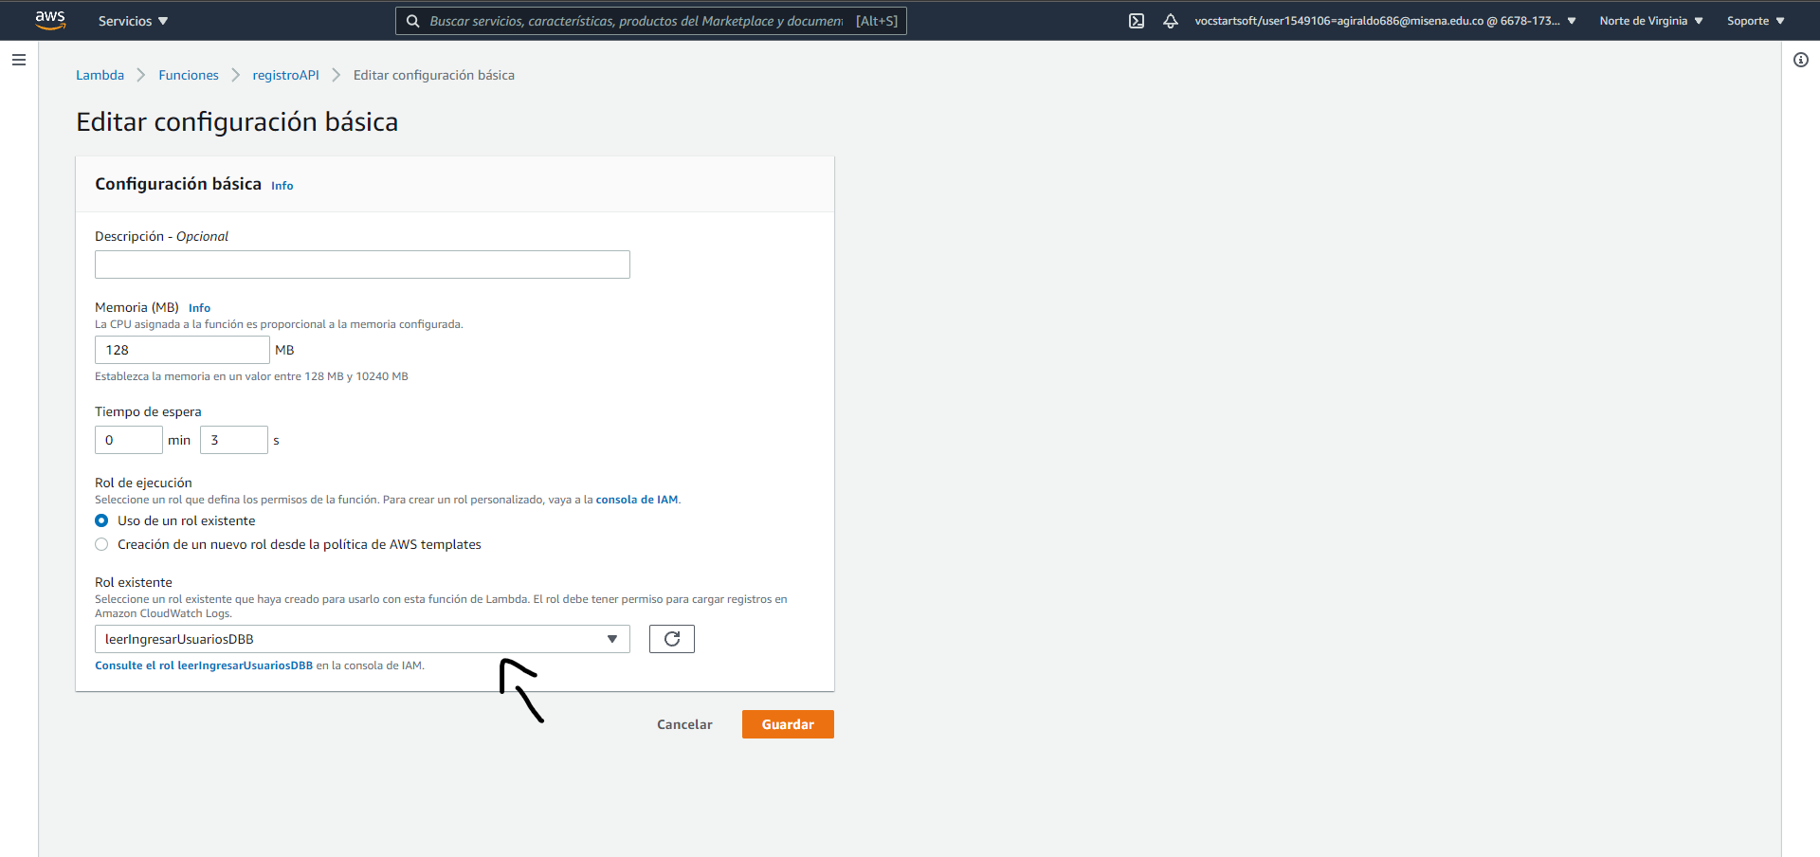
A las funciones lambda se les aplica el rol creado.

Slide 7
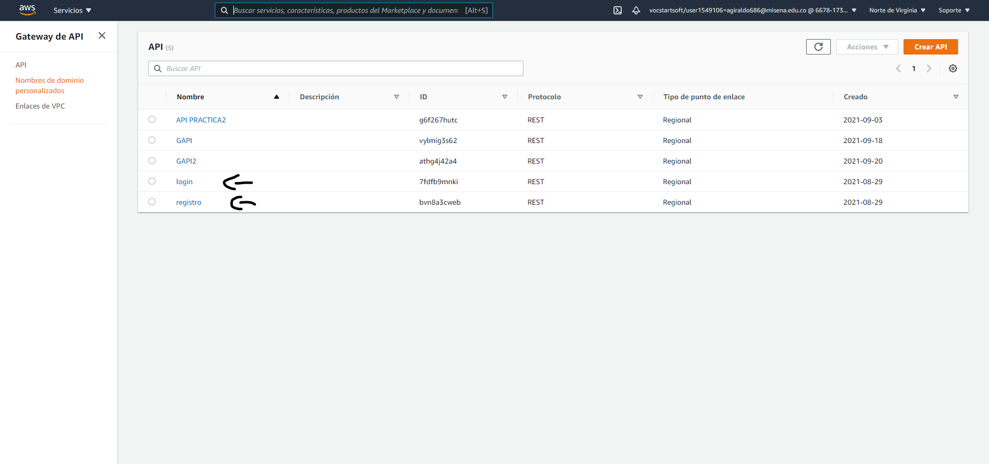
Se crean dos API’s, una de ingreso y otra de registro.

Slide 8
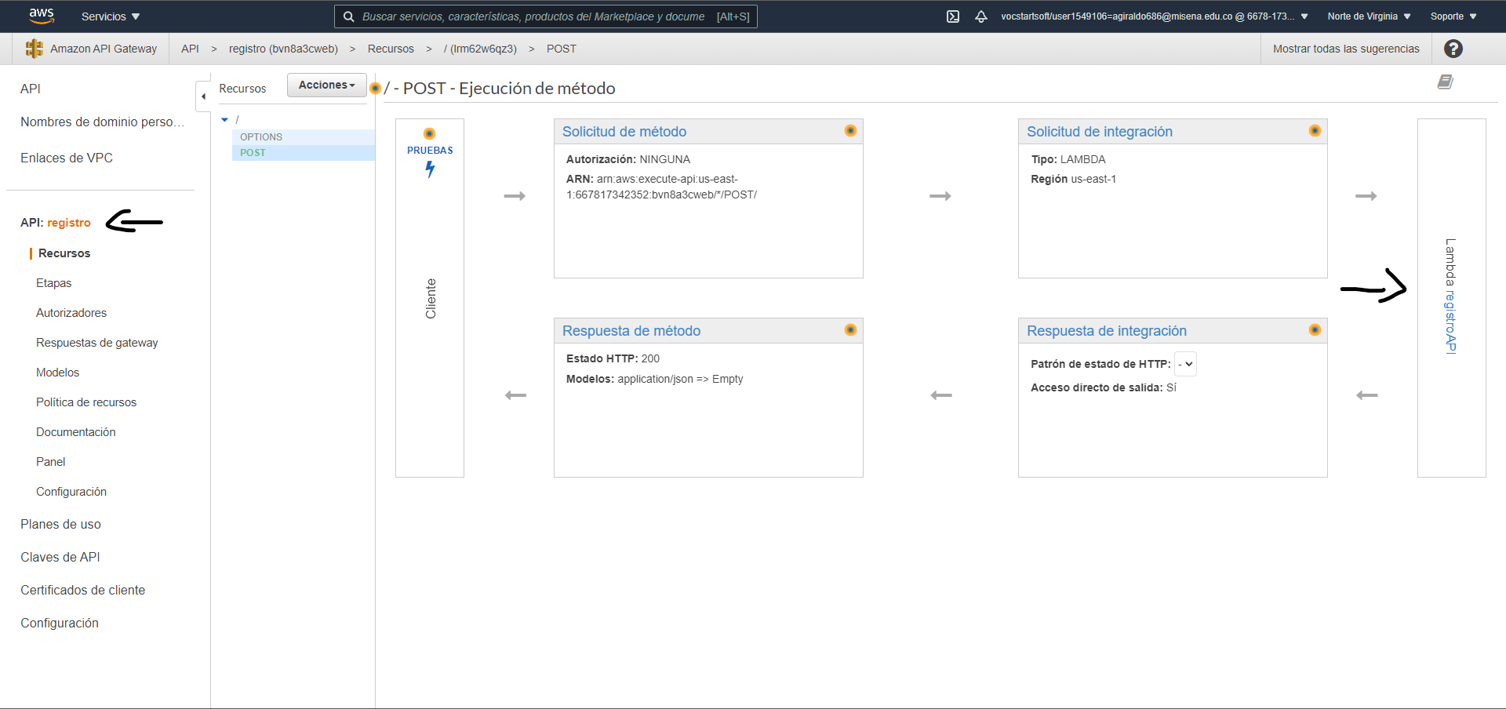
Se especifica que se active la función lambda cuando la API se lo especifique, relacionando éstas con la lambda correspondiente.

Slide 9
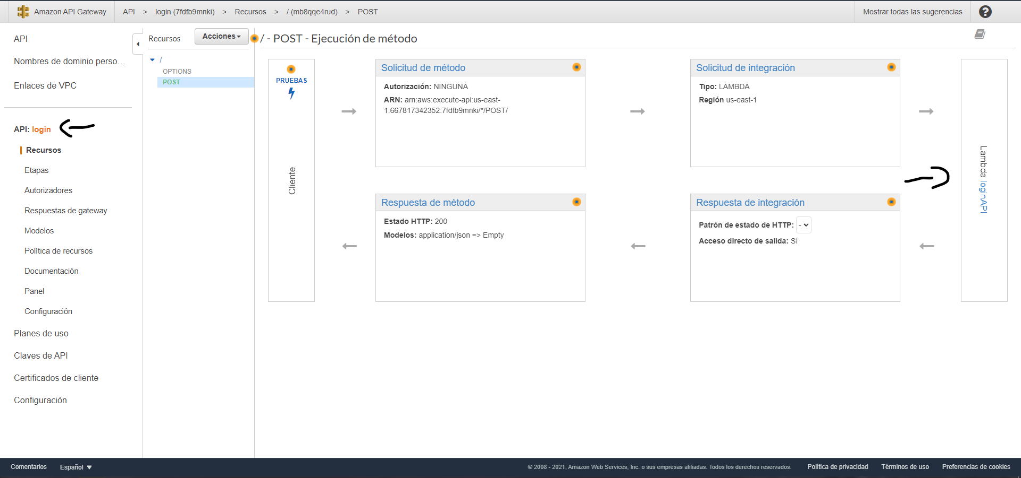
Se especifica que se active la función lambda cuando la API se lo especifique, relacionando éstas con la lambda correspondiente. Después de ello.

Slide 10
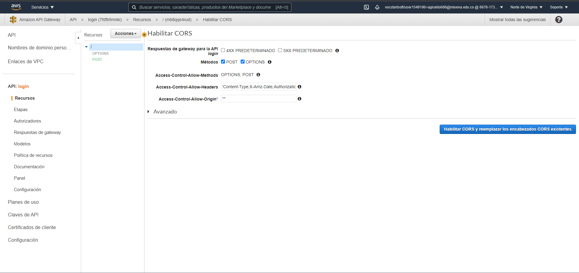
Se permiten los CORS externos en la API.

Slide 11
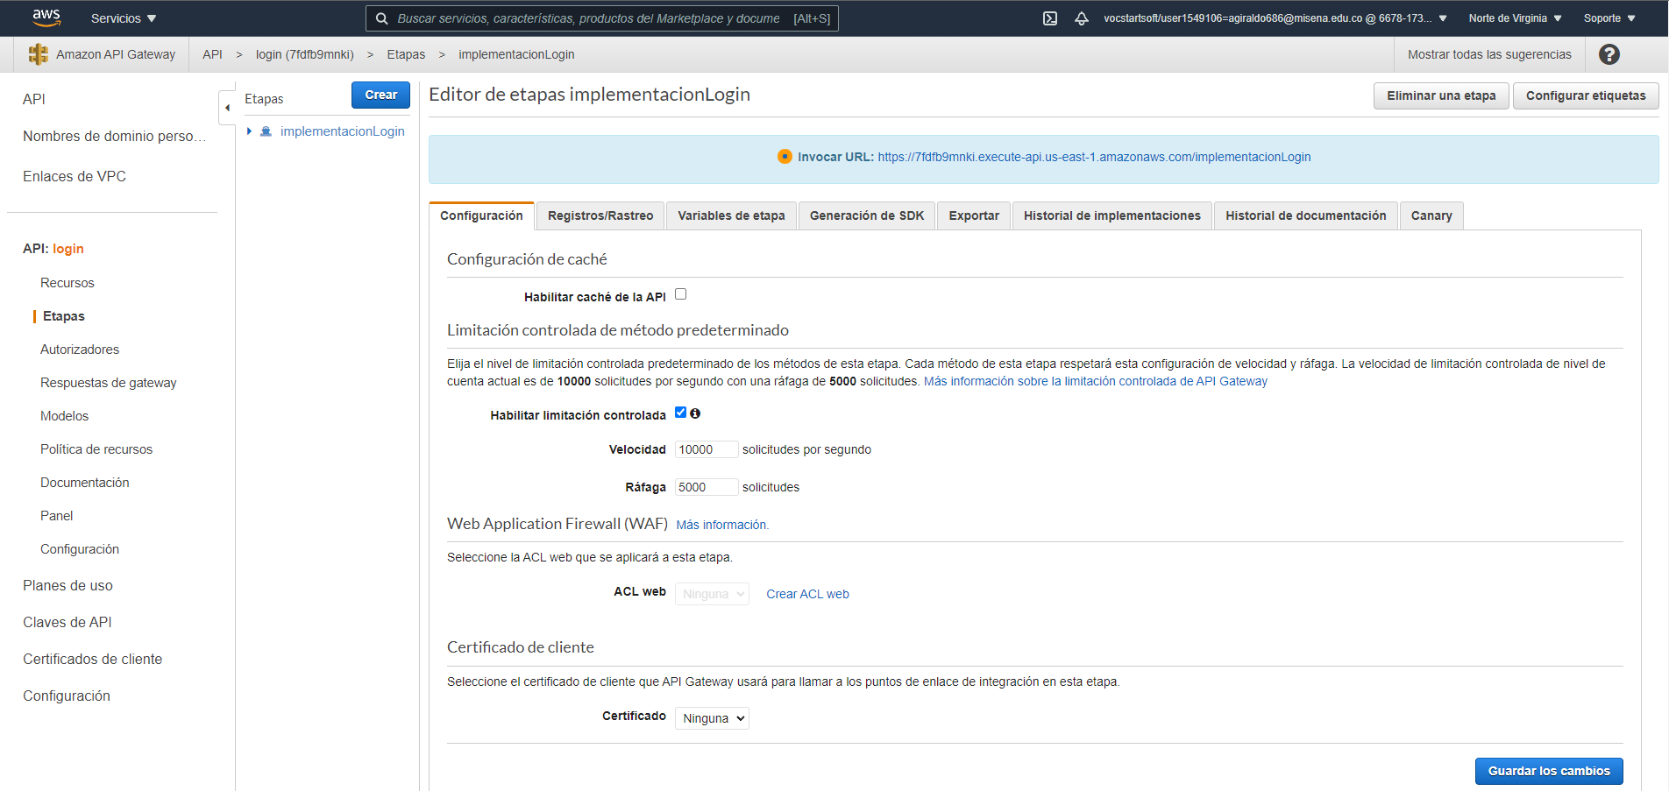
Se implementa la API.

Slide 12
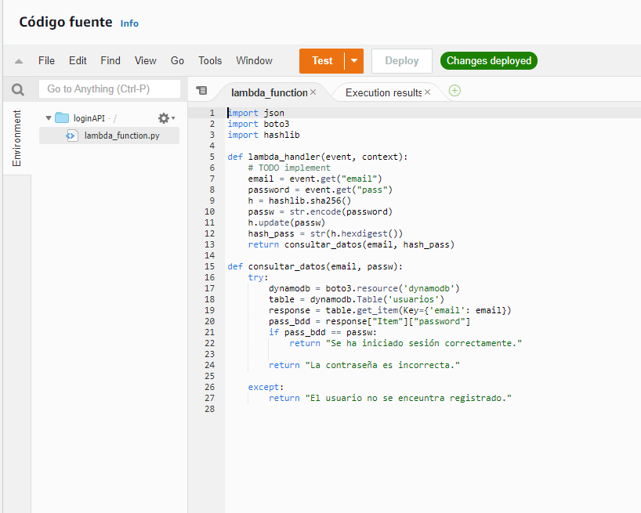
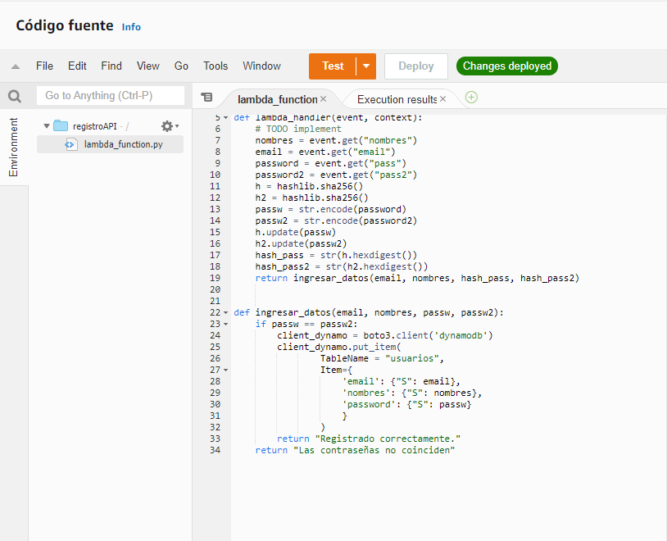
Se escribe el código necesario en las lambdas.

